Slide 1
105學年第二學期
教師專業社群—第六次集社
舞文弄墨
日期: 2017/03/01(三)
時間: 14:00-16:00
地點: 752教室 (607)

Slide 2
105學年第一學期 舞文弄墨 教師專業社群學期成果

Slide 3
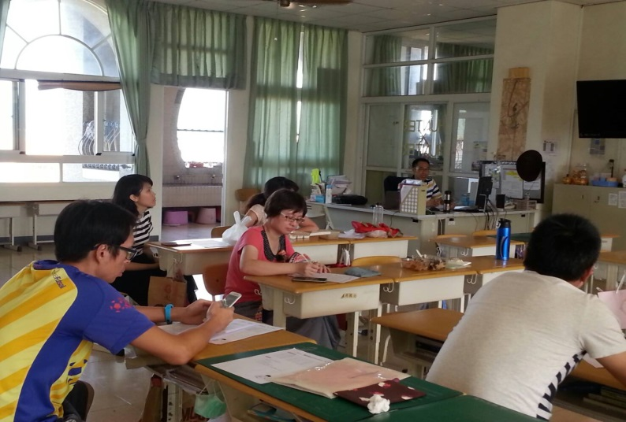
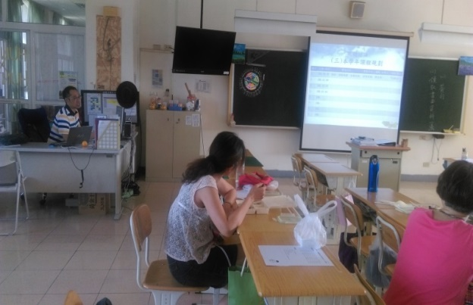
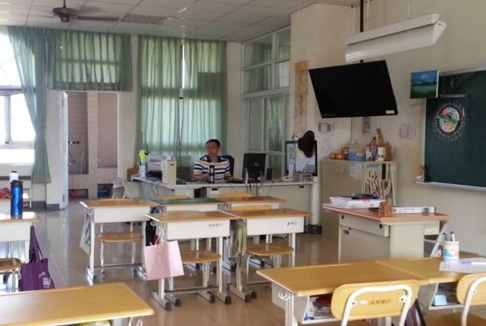
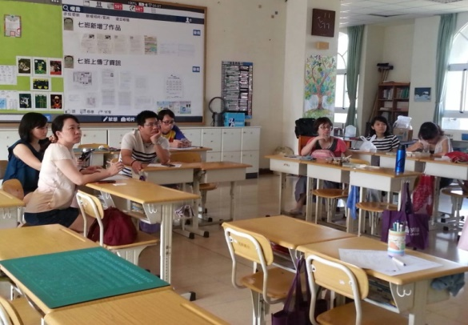
第一次集社
隨著新學期的開始，教師專業社群—舞文弄墨第一次集社，在第一次集社的過程中進行了財務報告、新舊任總務交接、社長針對本學期所要進行的工作做分配、教師間的人際關係與相互連絡。過程中，報告集結愉快、歡樂等氣氛與效率、執行力、行動力等活力，有效的將第一次集社任務完成。

Slide 4
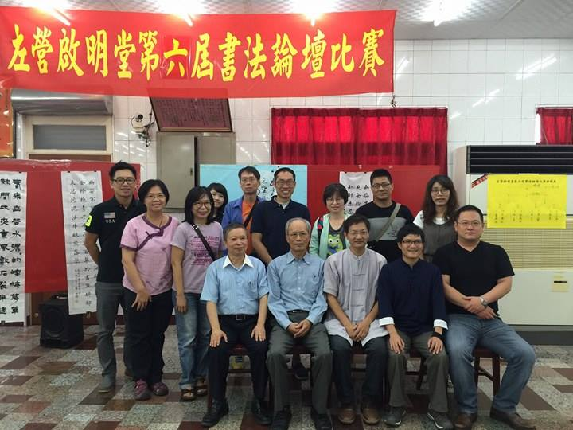
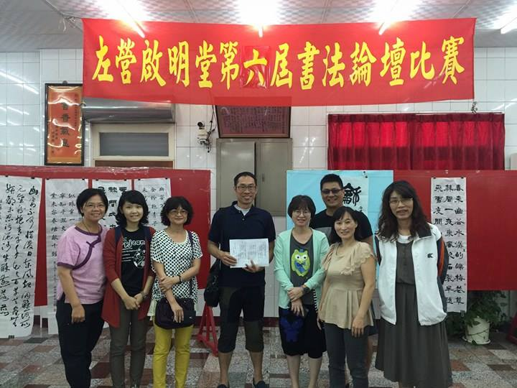
第二次集社
教師專業社群乃教師針對某領域進行專業進修以及將其內容融入教學課程為學習目標。本次教師專業社群集社的目的為參訪高雄市左營區啟明堂舉辦的書法大賽，部分社員參與比賽，部分社員聆聽講評，各自從中學習後再予以相互討論，集思廣益。然而，親臨現場學習乃體驗學習的最佳學習方法，不僅透過觀賞各好手之作品，更聆聽專家給予作品的建議，綜合賞析和建議評析，產出最好的學習效果，更將其內容運用至國語及美術領域之教學。

Slide 5
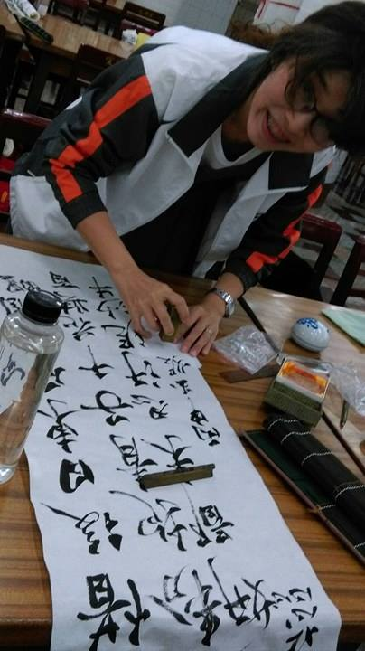
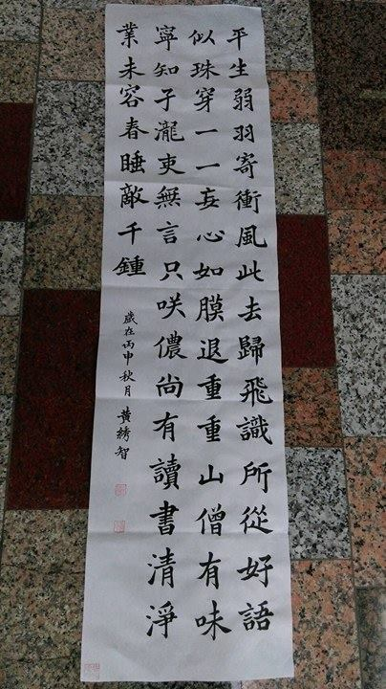
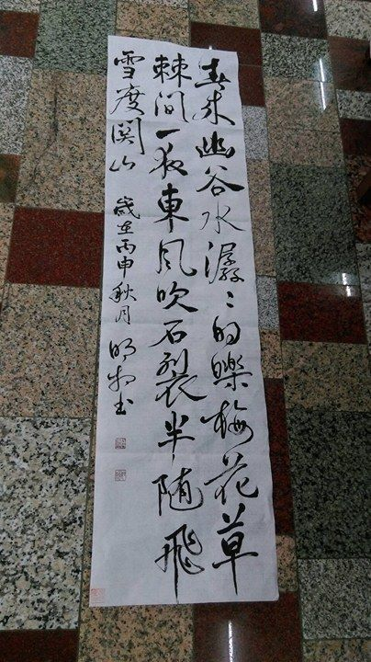
第二次集社

Slide 6
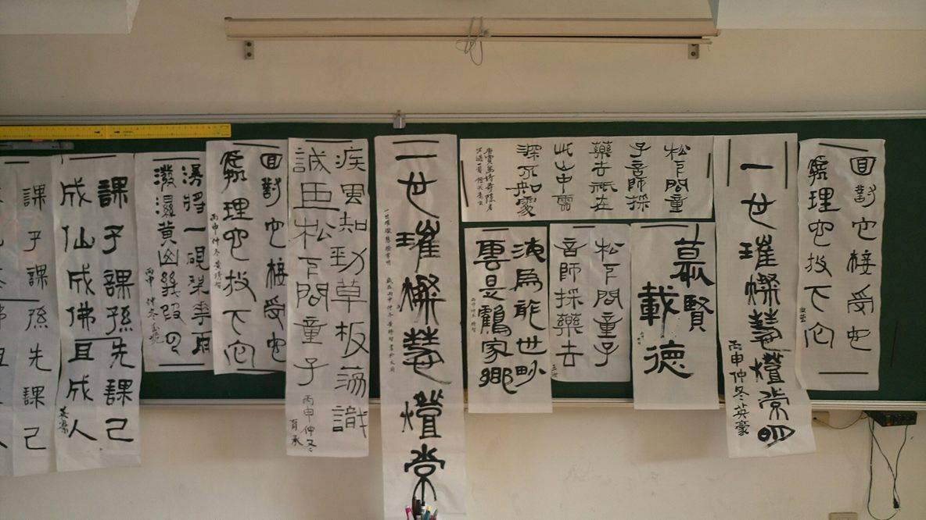
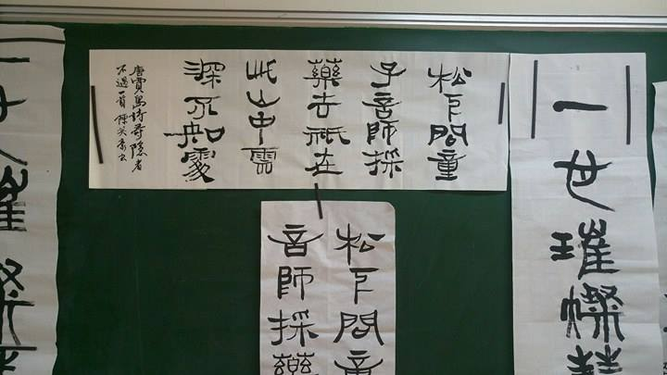
第三次集社
此次課程為傅老師用心準備之教材，為了讓社員能夠自由、舒心、奔放的來撰寫書法，體會書法之美，透過｢簡帛體｣的書法字體來教授社員。
實際體驗之前，傅老師也準備了足夠又豐富的簡報和專家學者的示範影片來向各位社員介紹和講述字體理論，促使教師精進自我認知，更能將其理論和原理原則運用在書法教學上，使學生從小就能體驗不同以往字體的書法課程。
在活動進行過程中，學員不斷的用心和努力撰寫，不僅彼此相互討論，相互欣賞與評價，更透過書寫的過程體會簡帛體字體的奧妙，提升社群課程的情意面向。

Slide 7
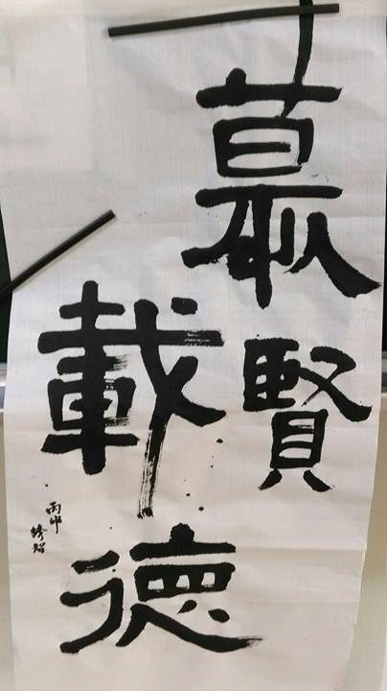
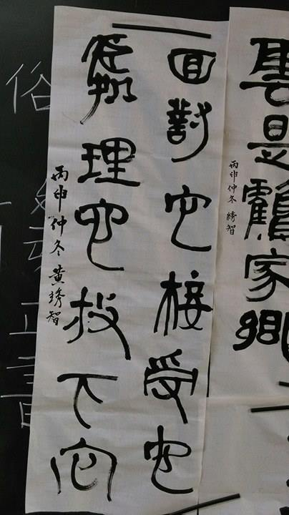
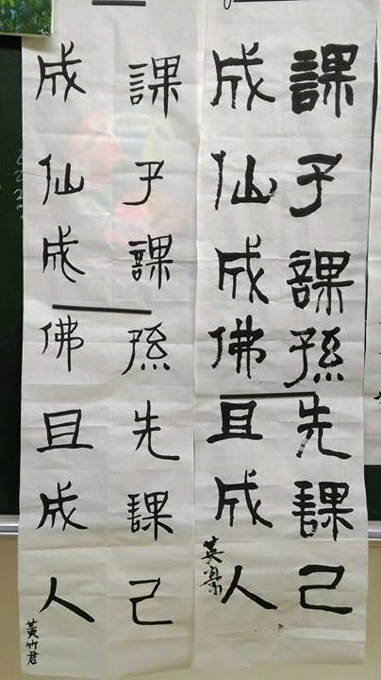
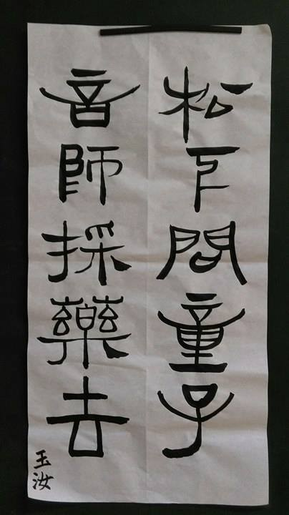
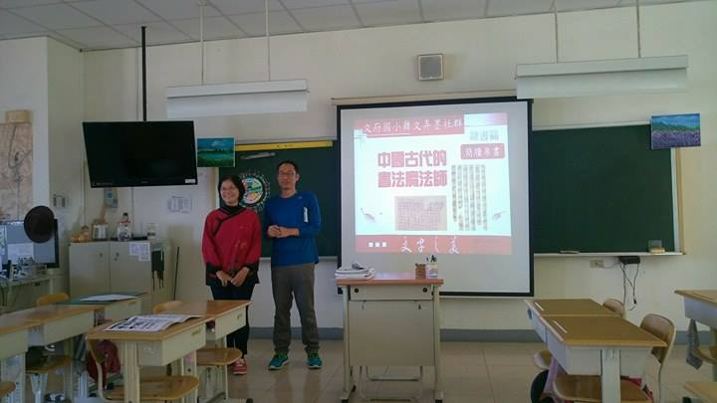
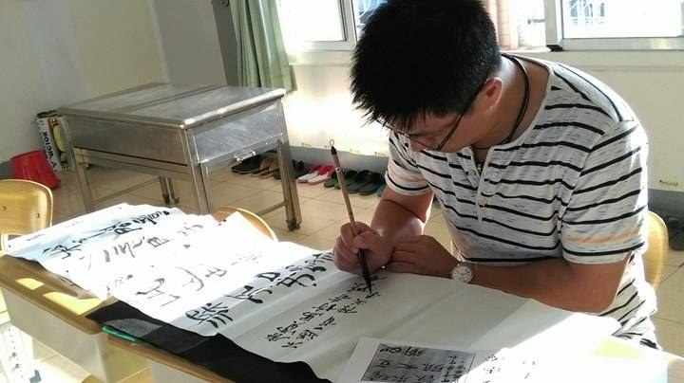
第三次集社

Slide 8
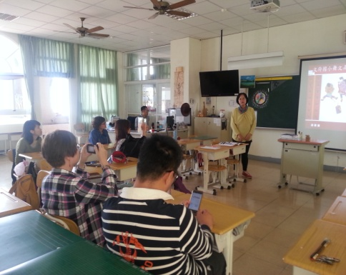
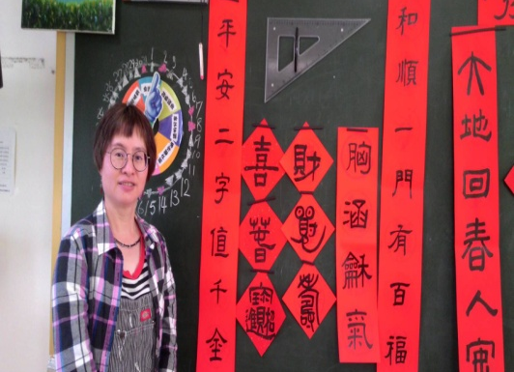
第四次集社
此次集社欣逢106年新年,又近農曆新年，因此課程安排傅鳳戀老師教寫春聯，體會節慶的古意風雅，歡喜迎接新春的到來。
老師們除了現場習寫之外，也可以將鳳戀老師的教材，依孩子的程度需求修正後，實際用於課堂教學，讓孩子也能學習春聯，感受中國傳統的文化的趣味意涵，同時學到知識情意技能，是一項實際又意義深遠課程。

Slide 9
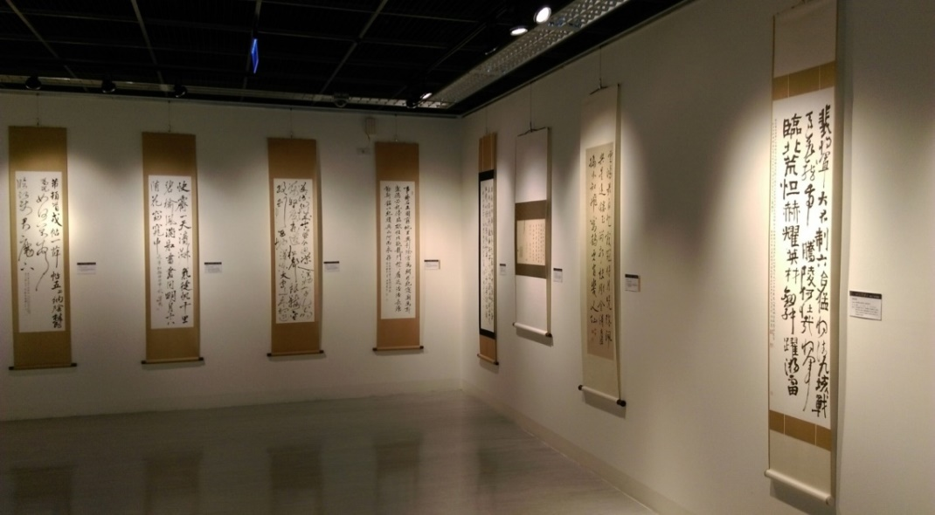
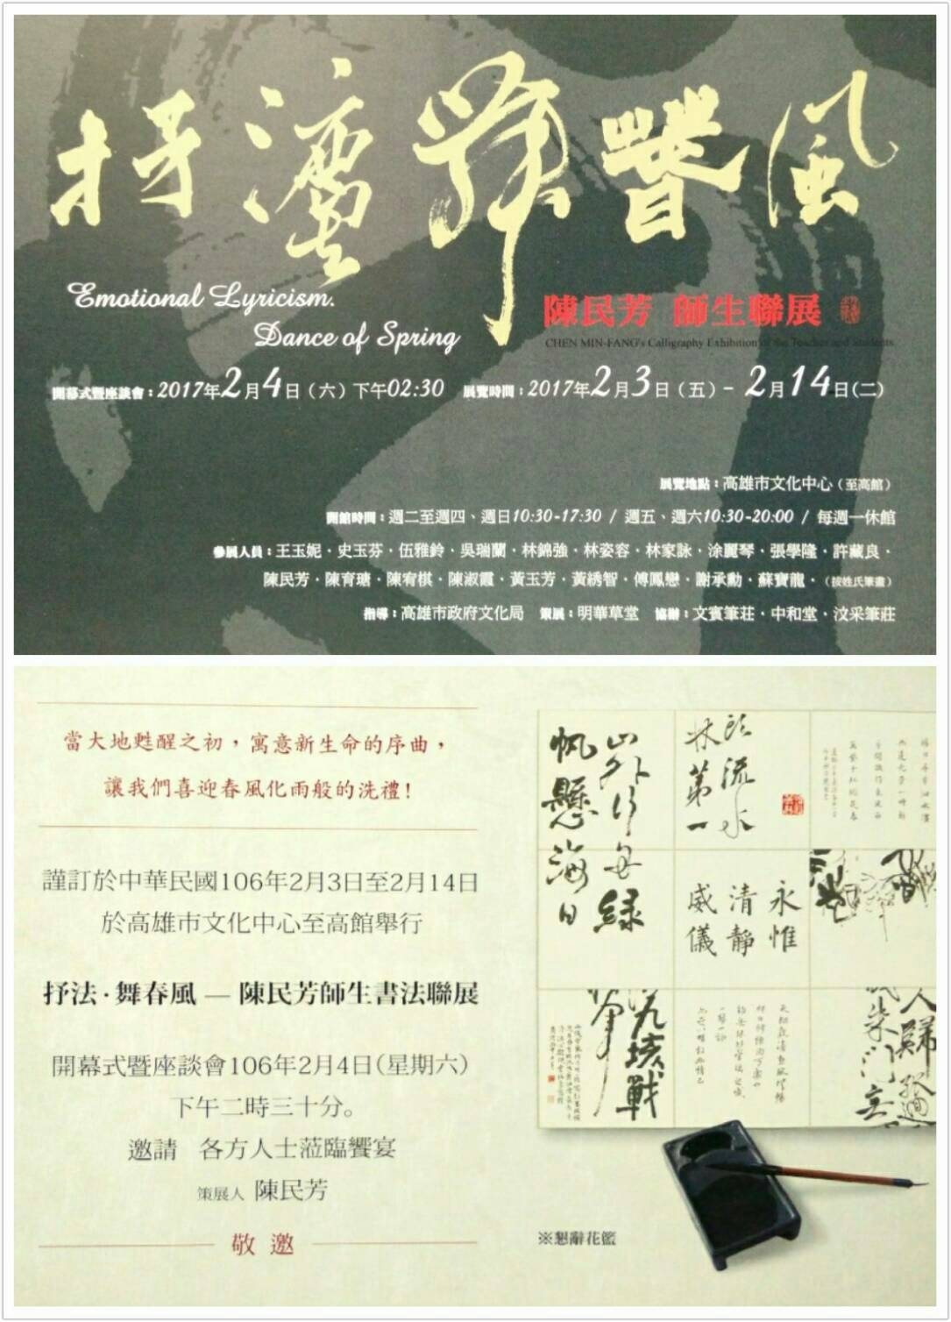
第六次集社
入一沁墨 日日為課
書千萬意 戀戀不倦
心若平湖 雜念無生
臨帖一字 便顯揮灑寫意
創篇春風 種畝心田
古樸新作 幻舞漫漫
吟誦一闕 如開通天智慧
匆匆一眼 道不盡大師高深

Slide 10
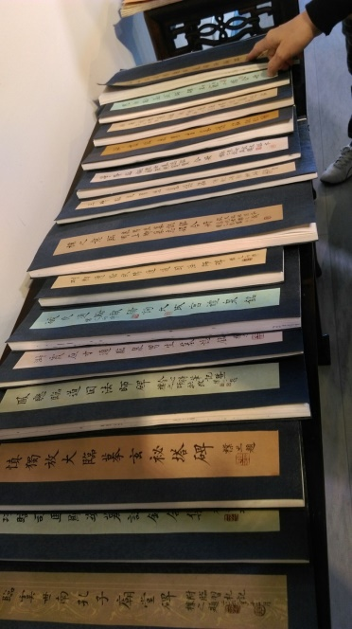
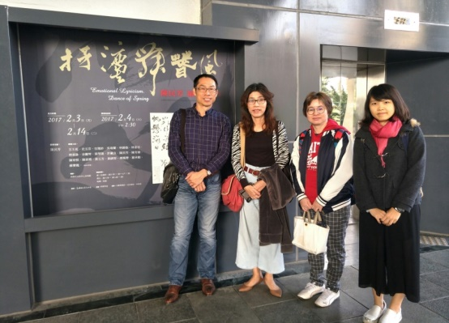
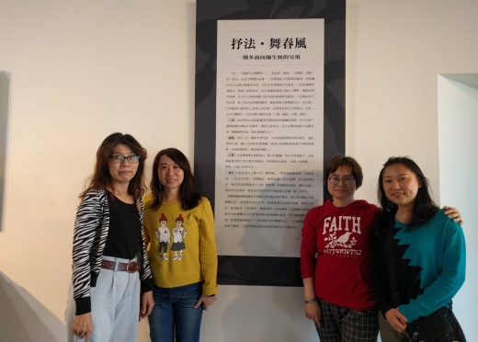
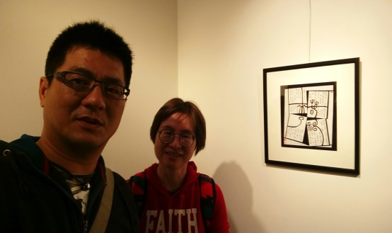
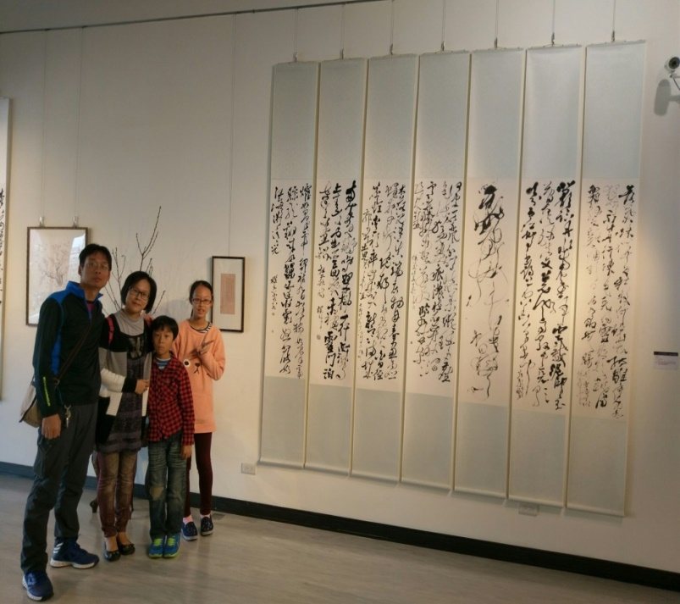
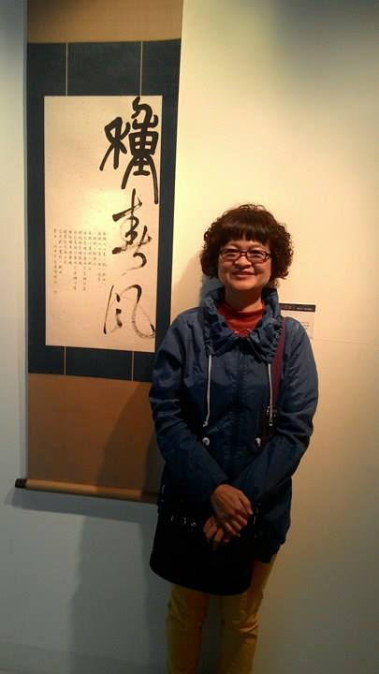
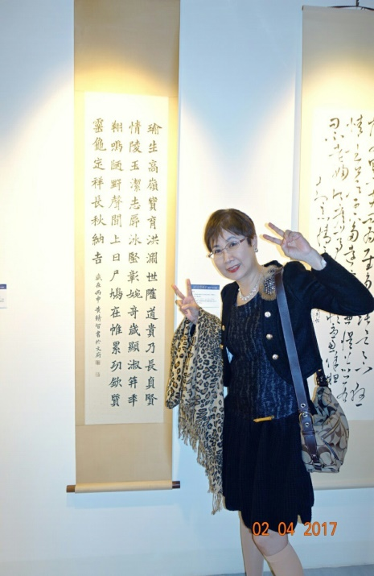
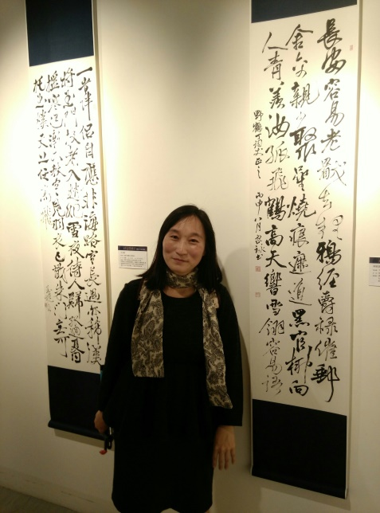
第六次集社

Slide 11
105學年舞文弄墨社群財務報告

Slide 12
本學期工作分配
職稱 | 姓名 | 工作職掌 | 職稱 | 姓名 | 工作職掌
2-01導師 | 王玉妮 | 集會紀錄(上) | 特教教師 | 王淑瑩 | 與談人
4-04導師 | 黃綉智 | 集會紀錄(下) | 註冊組長 | 許秋蓮 | 採買
3-04導師 | 林淑芬 | 活動拍照(上) | 英語 代理教師 | 黃竹君 | 採買
5-10導師 | 陳英豪 | 活動拍照(下) | 4-07導師 | 郭玉汝 | 聯絡
資訊教師 | 陳育承 | 成果彙整 | 6-07導師 | 周志鴻 | 召集人
6-11導師 | 王福源 | 成果報告

Slide 13
本學期課程規劃
場次 | 日期/時間 | 實施內容 | 實施方式 | 講師/主持人 | 地點/備註
6 | 106.03.01 | 下學期課程規劃、任務確認 | 分享討論 | 周志鴻 | 752教室
7 | 103.03.22 | 參訪—陳民芳師生聯展 | 體驗學習 |  | 文化中心
8 | 106.04.26
9 | 106.05.31
10 | 106.06.21 | 期末成果發表 | 實作呈現 | 全體社員

Slide 14
105學年舞文弄墨社群 期末成果發表呈現方式

Slide 15
本學期申請經費/ 領據的時間
經費需求表
經費類別 |  | 單價 | 數量 | 總額 | 領據時間 | 說明 | 備註
1 | 講師費 |  | 時 |  |  |  | 學年補助經費3000元 (不包含講師交通費。) 府外專家學者：1時1600元 高市府內機關人員：1時1200元 高市教育局或所屬學校人員：1時800元
2 | 教材費
3 | 講師 交通費
合計 |  | (下學期1500元)

Slide 16
其他議題討論

